Slide 1
View Laravel

Slide 2
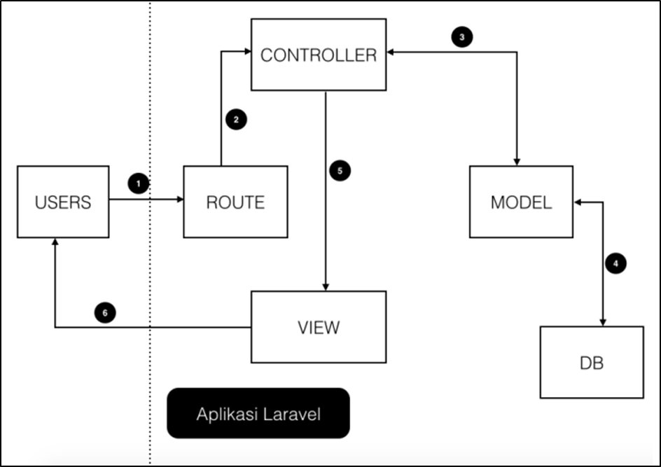
Konsep MVC Laravel
Notes:
Pada gambar visualisasi MVC Laravel di dalam slide dapat dijelaskan sebagai berikut:
User mengakses aplikasi melalui route tertentu.
Route tersebut oleh aplikasi telah dipetakan ke controller action.
Controller action akan menggunakan model untuk mengakses data. Atau langsung mengembalikan view tanpa data (langsung ke step 5).
Model berinteraksi ke database untuk mendapatkan data atau menyimpan data.
Setelah berhasil mendapatkan data melalui model, controller akan mengembalikan sebuah view sekaligus data jika ada.
View tersebut pada akhirnya yang dilihat oleh user.

Slide 3
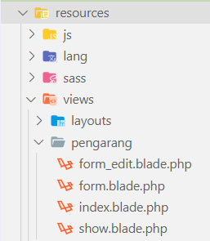
Pengarang Views
Notes:
Setelah selesai membuat fungsi-fungsi CRUD data pengarang buku di PengarangController, langkah selanjutnya adalah membuat view di folder resources/views/pengarang seperti tampak di dalam slide dengan penjelasan sebagai berikut:
index.blade.php file view untuk menampilkan data pengarang buku.
show.blade.php file view untuk menampilkan detail data pengarang buku.
form.blade.php file view untuk menampilkan form untuk input data pengarang buku.
form_edit.blade.php file view untuk menampilkan form untuk edit data pengarang buku.

Slide 4
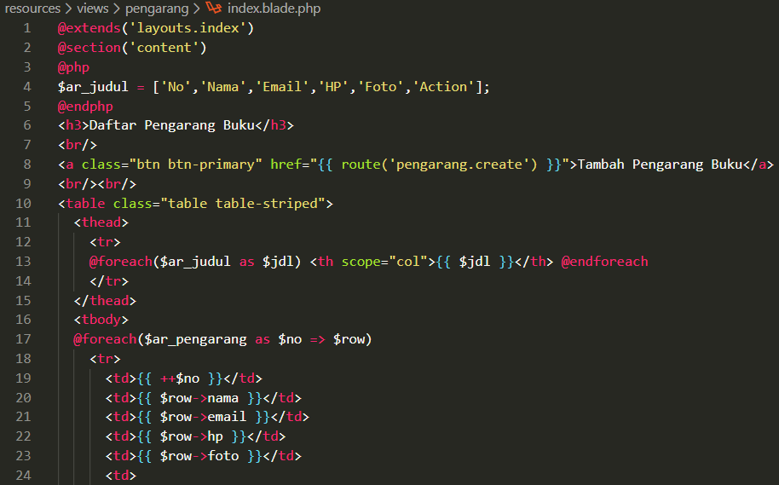
Pengarang-Index (1)
Notes:
Dalam slide merupakan isi file dari halaman index.blade.php yang berada di folder resources/views/pengarang untuk menampilkan view dari halaman pengarang dengan penjelasan kode program sebagai berikut:
@extends('layouts.index’) berarti halaman ini menginduk ke halaman layouts index.blade.php.
@section('content’) mendefinisikan area konten web yang akan diisi
@php $ar_judul = ['No','Nama','Email','HP','Foto','Action’]; @endphp membuat array scalar judul kolom.
<h3>Daftar Pengarang Buku</h3>
<a class="btn btn-primary" href="{{ route('pengarang.create') }}">Tambah Pengarang Buku</a> membuat tombol tambah pengarang buku.
<table class="table table-striped">
<thead><tr>@foreach($ar_judul as $jdl) <th scope="col">{{ $jdl }}</th> @endforeach</tr></thead> melooping array scalar judul kolom.
@foreach($ar_pengarang as $no => $row) melooping data pengarang buku
<tr>
<td>{{ ++$no }}</td> mencetak nomor urut.
<td>{{ $row->nama }}</td> mencetak nama pengarang buku yang merupakan field di tabel pengarang.
<td>{{ $row->email }}</td> mencetak email pengarang buku yang merupakan field di tabel pengarang.
<td>{{ $row->hp }}</td> mencetak hp pengarang buku yang merupakan field di tabel pengarang.
<td>{{ $row->foto }}</td> mencetak foto pengarang buku yang merupakan field di tabel pengarang.

Slide 5
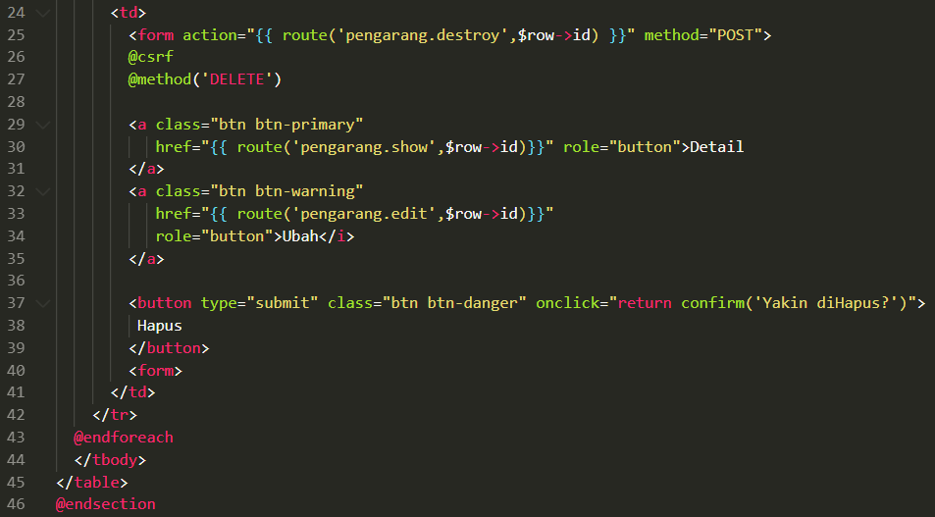
Pengarang-Index (2)
Notes:
Dalam slide merupakan lanjutan isi file dari halaman index.blade.php yang berada di folder resources/views/pengarang untuk menampilkan view dari halaman pengarang dengan penjelasan kode program sebagai berikut:
<td>
<form action="{{ route('pengarang.destroy',$row->id) }}" method="POST"> berarti form tersebut akan diproses di PengarangController selanjutnya akan dieksekusi di fungsi destroy untuk tombol hapus.
@csrf cross-site request forgery (CSRF) adalah sebuah serangan yang dilakukan oleh pengguna yang tidak terautentikasi untuk mengeksekusi perintah. Laravel sudah menyediakan salah satu cara untuk mengatasi serangan CSRF ini dengan menggunakan CSRF Token. Nantinya token inilah yang digunakan untuk melakukan verifikasi apakah request yang diberikan memang berasal dari user yang bersangkutan.
@method('DELETE’) method DELETE digunakan menghapus data.
<a class="btn btn-primary" href="{{ route('pengarang.show',$row->id)}}" role="button">Detail</a> membuat tombol untuk menampilkan detail data pengarang.
<a class="btn btn-warning" href="{{ route('pengarang.edit',$row->id)}}" role="button">Ubah</i></a> membuat tombol untuk mengarahkan ke form edit data.
<button type="submit" class="btn btn-danger" onclick="return confirm('Yakin diHapus?')">Hapus</button> membuat tombol untuk menghapus data pengarang buku.
<form></td></tr>
@endforeach batas akhir looping.
</tbody></table>
@endsection batas akhir area konten web.

Slide 6
Pengarang-Show
@extends('layouts.index')
@section('content')
<div class="jumbotron">
<h3>Detail Data Pengarang Buku</h3>
@foreach($ar_pengarang as $rs)
Nama Pengarang : {{ $rs->nama }}
<br/>Email : {{ $rs->email }}
<br/>HP : {{ $rs->hp }}
<br/>Foto : {{ $rs->foto }}
@endforeach
<br/><br/>
<a class="btn btn-primary" href="{{ route('pengarang.index') }}">Go Back</a>
</div>
@endsection
Notes:
Dalam slide merupakan isi file halaman show.blade.php yang berada di folder resources/views/pengarang untuk menampilkan detail data dari halaman pengarang dengan penjelasan kode program sebagai berikut:
@extends('layouts.index’) berarti halaman ini menginduk ke halaman layouts index.blade.php.
@section('content’) mendefinisikan area konten web yang akan diisi.
<div class="jumbotron"> berarti halaman ini menggunakan komponen bootstrap jumbotron.
<h3>Detail Data Pengarang Buku</h3>
@foreach($ar_pengarang as $rs) melooping data pengarang buku.
Nama Pengarang : {{ $rs->nama }} mencetak nama pengarang buku yang merupakan field di tabel pengarang.
<br/>Email : {{ $rs->email }} mencetak email pengarang buku yang merupakan field di tabel pengarang.
<br/>HP : {{ $rs->hp }} mencetak hp pengarang buku yang merupakan field di tabel pengarang.
<br/>Foto : {{ $rs->foto }} mencetak foto pengarang buku yang merupakan field di tabel pengarang.
@endforeach batas akhir looping.
<a class="btn btn-primary" href="{{ route('pengarang.index') }}">Go Back</a></div> membuat tombol untuk kembali ke halaman pengarang buku.
@endsection batas akhir area konten web.

Slide 7
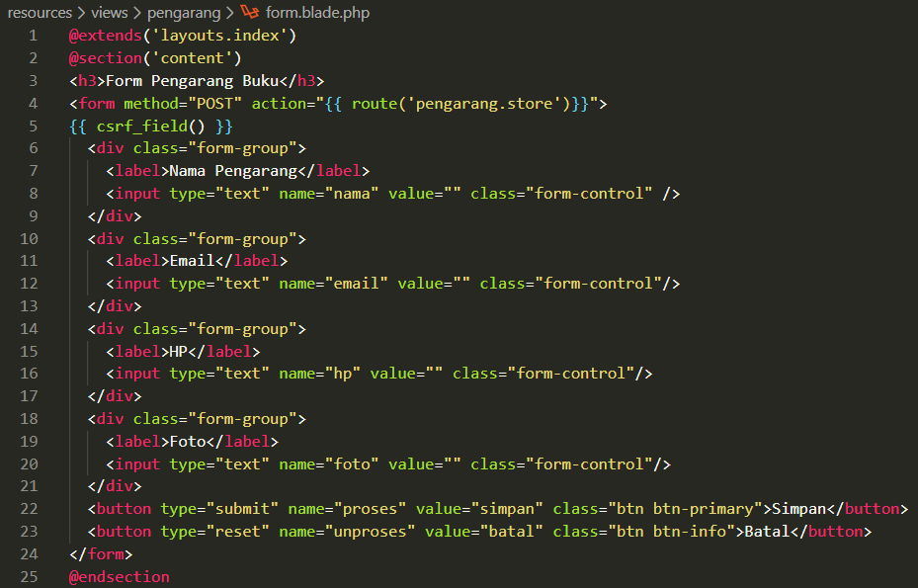
Pengarang-Form
Notes:
Dalam slide merupakan isi file halaman form.blade.php yang berada di folder resources/views/pengarang untuk menampilkan form input data pengarang dengan penjelasan kode program sebagai berikut:
@extends('layouts.index’) berarti halaman ini menginduk ke halaman layouts index.blade.php.
@section('content’) mendefinisikan area konten web yang akan diisi.
<form action="{{ route('pengarang.store') }}" method="POST"> berarti form tersebut akan diproses di PengarangController selanjutnya akan dieksekusi di fungsi store ketika nantinya tombol simpan dieksekusi.
@csrf cross-site request forgery (CSRF) adalah sebuah serangan yang dilakukan oleh pengguna yang tidak terautentikasi untuk mengeksekusi perintah. Laravel sudah menyediakan salah satu cara untuk mengatasi serangan CSRF ini dengan menggunakan CSRF Token. Nantinya token inilah yang digunakan untuk melakukan verifikasi apakah request yang diberikan memang berasal dari user yang bersangkutan.
<input type="text" name="nama" value="" class="form-control" /> membuat element form untuk input data nama pengarang buku.
<input type="text" name="email" value="" class="form-control"/> membuat element form untuk input data email pengarang buku.
<input type="text" name="hp" value="" class="form-control"/> membuat element form untuk input data hp pengarang buku.
<input type="text" name="foto" value="" class="form-control"/> membuat element form untuk input data foto pengarang buku.
@endforeach batas akhir looping.
@endsection batas akhir area konten web.

Slide 8
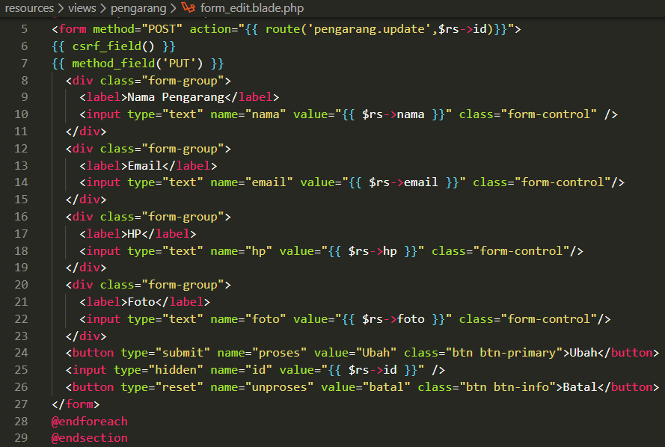
Pengarang-FormEdit
Notes:
Dalam slide merupakan isi file halaman form_edit.blade.php yang berada di folder resources/views/pengarang untuk menampilkan form edit data pengarang dengan penjelasan kode program sebagai berikut:
@extends('layouts.index’) berarti halaman ini menginduk ke halaman layouts index.blade.php.
@section('content’) mendefinisikan area konten web yang akan diisi.
<form action="{{ route('pengarang.destroy',$row->id) }}" method="POST"> berarti form tersebut akan diproses di PengarangController selanjutnya akan dieksekusi di fungsi destroy untuk tombol hapus.
@csrf cross-site request forgery (CSRF) adalah sebuah serangan yang dilakukan oleh pengguna yang tidak terautentikasi untuk mengeksekusi perintah. Laravel sudah menyediakan salah satu cara untuk mengatasi serangan CSRF ini dengan menggunakan CSRF Token. Nantinya token inilah yang digunakan untuk melakukan verifikasi apakah request yang diberikan memang berasal dari user yang bersangkutan.
@method(‘PUT’) method PUT digunakan meletakkan data lama pada element form yang nantinya akan diedit.
<input type="text" name="nama" value="{{ $rs->nama }}" class="form-control" /> pada element form untuk input data nama pengarang buku akan ditampilkan data lama nama pengarang untuk nantinya diedit.
<input type="text" name="email" value="{{ $rs->email }}" class="form-control"/> pada element form untuk input data email pengarang buku akan ditampilkan data lama email pengarang untuk nantinya diedit.
<input type="text" name="hp" value="{{ $rs->hp }}" class="form-control"/> pada element form untuk input data hp pengarang buku akan ditampilkan data lama hp pengarang untuk nantinya diedit.
<input type="text" name="foto" value="{{ $rs->foto }}" class="form-control"/> pada element form untuk input data foto pengarang buku akan ditampilkan data lama foto pengarang untuk nantinya diedit.
<input type="hidden" name="id" value="{{ $rs->id }}" /> bersamaan dikliknya tombol ubah pada form edit, akan dikirim secara sembunyi-sembunyi id pengarang yang akan diedit.
@endforeach batas akhir looping.
@endsection batas akhir area konten web.

Slide 9
Pengarang-Routes
use App\Http\Controllers\PengarangController;
Route::resource('pengarang’,
PengarangController::class);
Notes:
Setelah membuat seluruh view dari halaman pengarang buku , langkah selanjutnya adalah menambahkan route di file web.php yang berada di folder routes seperti tampak di dalam slide dengan penjelasan kode program sebagai berikut:
Route::resource( berarti nanti routing url akan di sebuah controller.
'pengarang’, nama route yang akan direquest di url.
'PengarangController’ nama controller yang diakses di app/Http/Controllers.

Slide 10
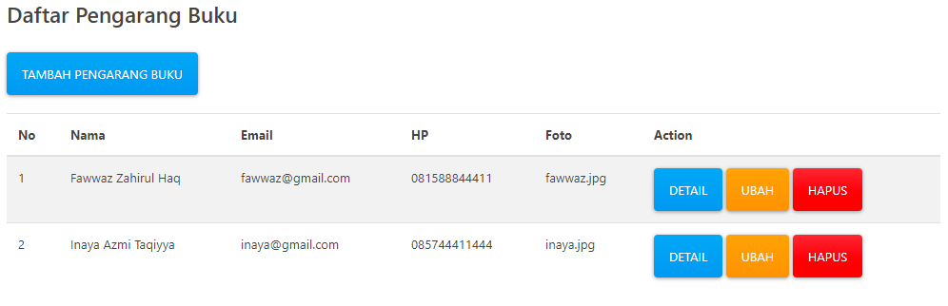
Pengarang-View-Index
Notes:
Untuk menampilkan halaman data pengarang buku di aplikasi pada web browser, ikuti langkah-langkah sebagai berikut:
Hidupkan service apache/web server Anda.
Buka CMD, lalu masuk ke folder aplikasi web Laravel Anda.
Pada CMD ketikkan perintah: php artisan serve
Buka salah satu web browser kesukaan Anda, misal: Google Chrome atau Firefox
Klik drop down menu pengarang. Pada alamat web/url akan terlihat request http://localhost:8000/pengarang.
Selamat Anda sudah berhasil menampilkan view halaman pengarang buku pada aplikasi framework Laravel Anda.

Slide 11
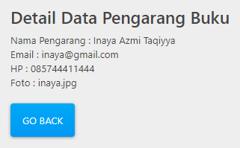
Pengarang-View-Show
Notes:
Untuk menampilkan halaman detail data pengarang buku di aplikasi pada web browser, ikuti langkah-langkah sebagai berikut:
Hidupkan service apache/web server Anda.
Buka CMD, lalu masuk ke folder aplikasi web Laravel Anda.
Pada CMD ketikkan perintah: php artisan serve
Buka salah satu web browser kesukaan Anda, misal: Google Chrome atau Firefox.
Pada halaman pengarang, klik tombol detail. Pada alamat web/url akan terlihat request http://localhost:8000/pengarang/id.
Selamat Anda sudah berhasil menampilkan view halaman detail data pengarang buku pada aplikasi framework Laravel Anda.

Slide 12
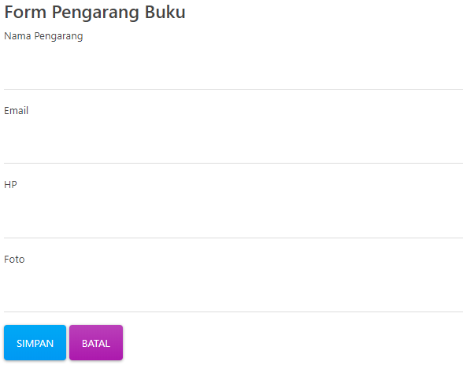
Pengarang-View-Form
Notes:
Untuk menginput data pengarang buku di aplikasi pada web browser, ikuti langkah-langkah sebagai berikut:
Hidupkan service apache/web server Anda.
Buka CMD, lalu masuk ke folder aplikasi web Laravel Anda.
Pada CMD ketikkan perintah: php artisan serve
Buka salah satu web browser kesukaan Anda, misal: Google Chrome atau Firefox.
Pada halaman pengarang, klik tombol tambah. Pada alamat web/url akan terlihat request http://localhost:8000/pengarang/form.
Selanjutnya isi data pengarang buku yang Anda inginkan.
Setelah mengisi seluruh data pengarang buku, klik tombol Simpan.
Selamat Anda sudah berhasil menginput data pengarang buku pada aplikasi framework Laravel Anda.

Slide 13
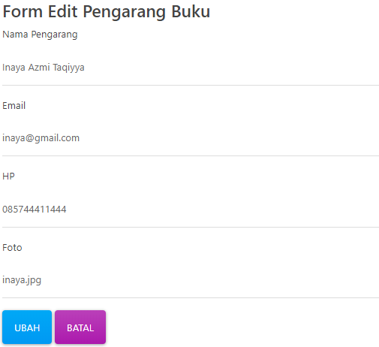
Pengarang-View-Form_Edit
Notes:
Untuk mengubah data pengarang buku di aplikasi pada web browser, ikuti langkah-langkah sebagai berikut:
Hidupkan service apache/web server Anda.
Buka CMD, lalu masuk ke folder aplikasi web Laravel Anda.
Pada CMD ketikkan perintah: php artisan serve
Buka salah satu web browser kesukaan Anda, misal: Google Chrome atau Firefox
Pada halaman pengarang, klik tombol Edit. Pada alamat web/url akan terlihat request http://localhost:8000/pengarang/id/edit.
Selanjutnya ubah data pengarang buku yang Anda inginkan.
Setelah mengisi seluruh data pengarang buku, klik tombol Ubah.
Selamat Anda sudah berhasil mengubah data pengarang buku pada aplikasi framework Laravel Anda.

Slide 14
Referensi
https://laravel.com/
https://id-laravel.com/
https://itsolutionstuff.com/
Laravel The PHP Framework For Web Artisan, Muhammad Azamuddin dan Hafid Mukhlasin, 2018
Notes:
Referensi web diakses terakhir melalui websitenya pada Mei 2020.

